Slide 1
학술정보 활용 교육
학술지 · 학위논문 · 유용한 사이트
2018
중 앙 도 서 관

Slide 2
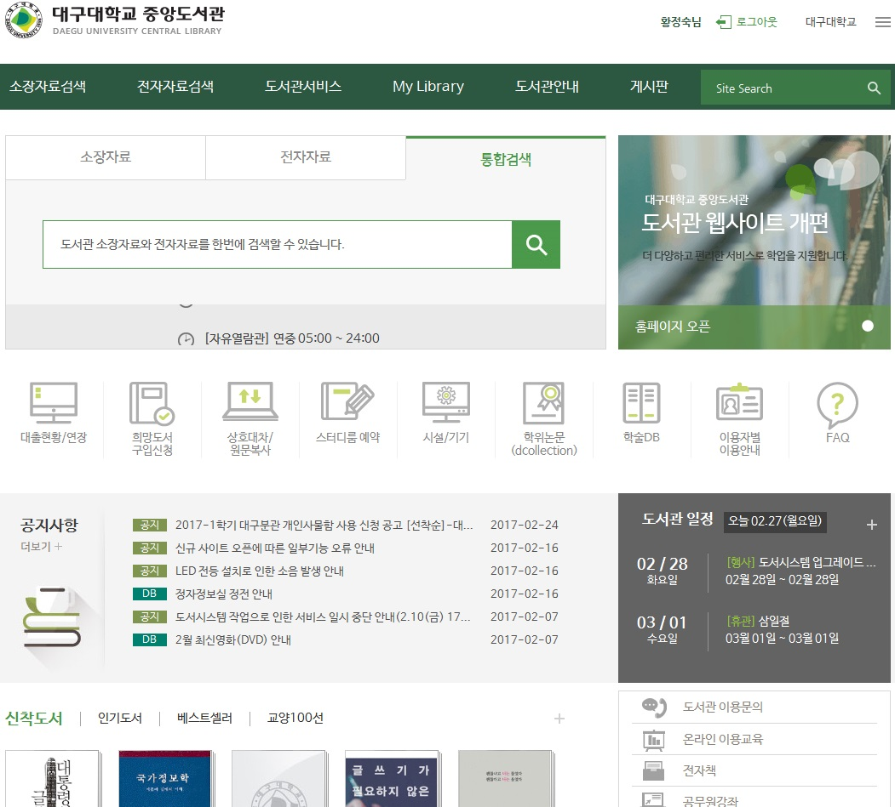
http://lib.daegu.ac.kr

Slide 3
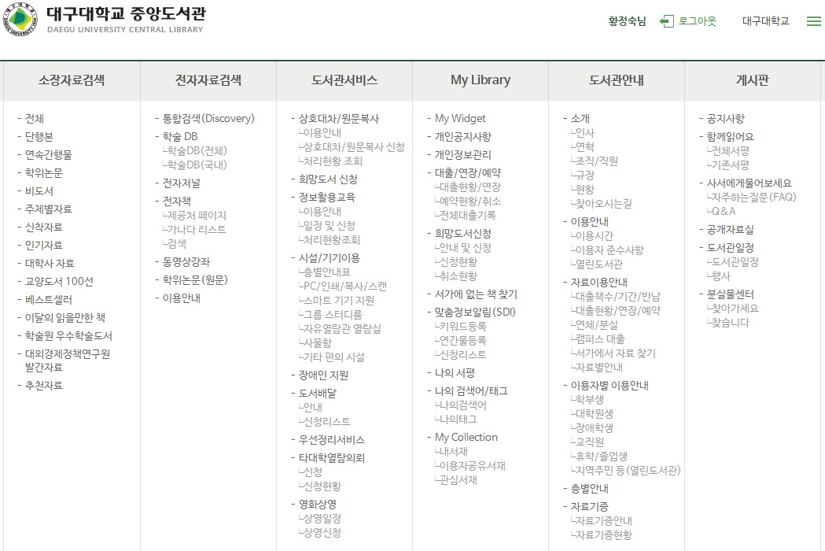

Slide 4
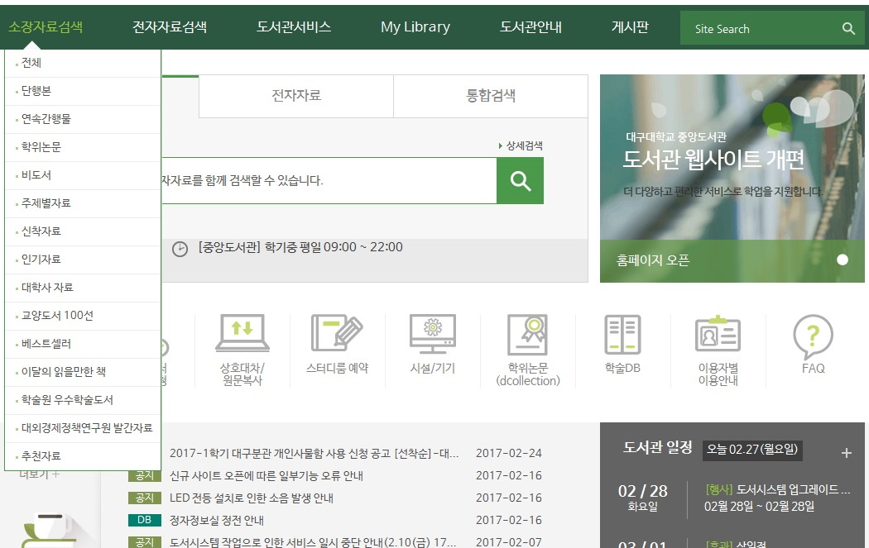
◧ 소장자료검색

Slide 5
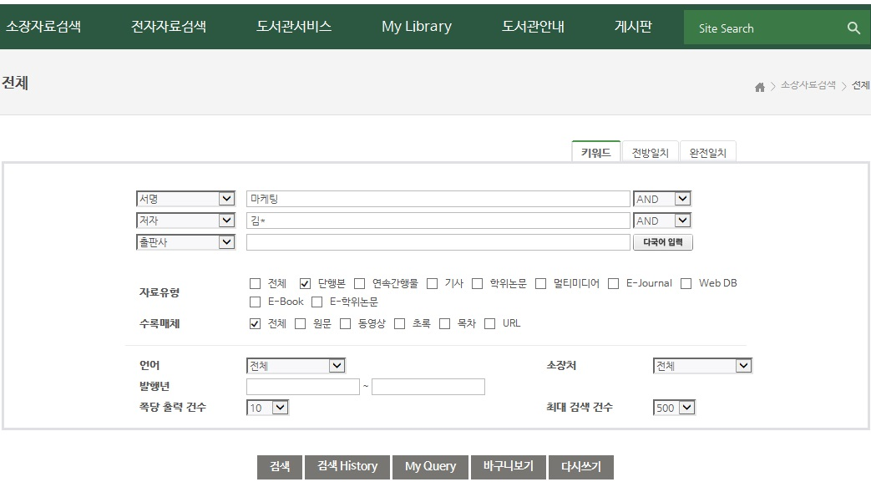
◧ 소장자료검색

Slide 6
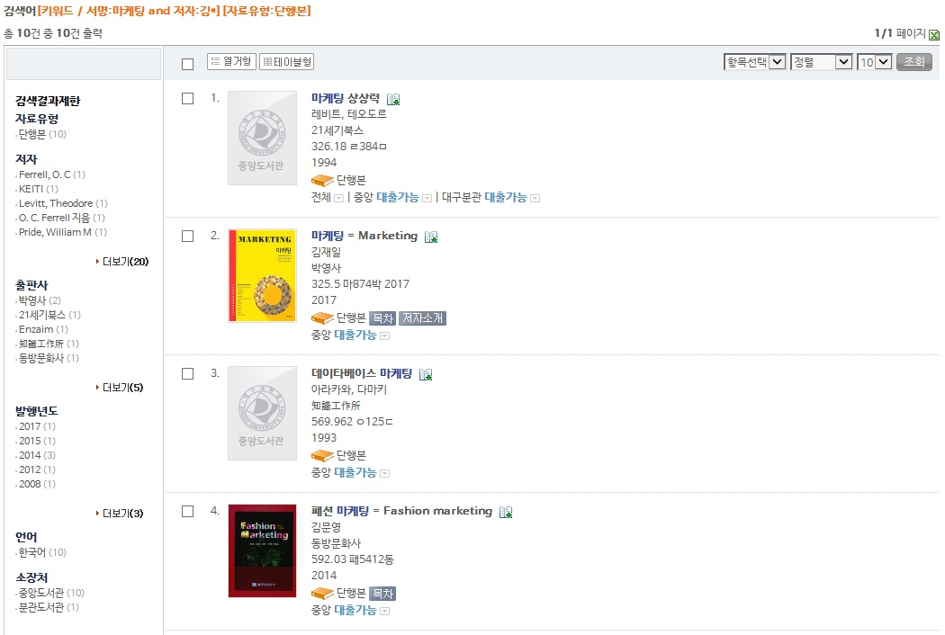
◧ 소장자료검색

Slide 7
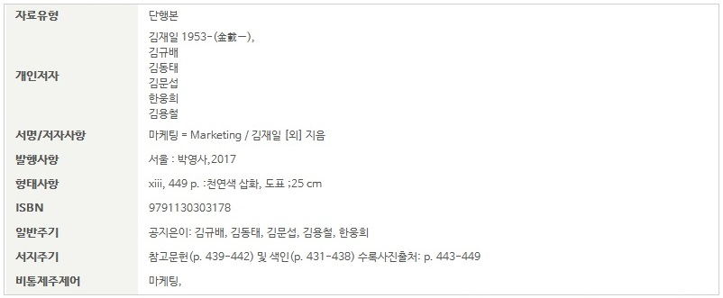
◧ 소장자료검색
미리보기

Slide 8
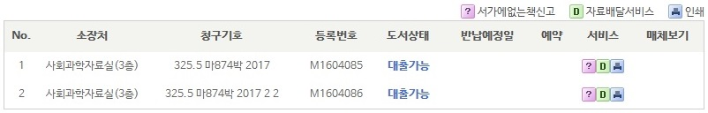
◧ 소장자료검색

Slide 9
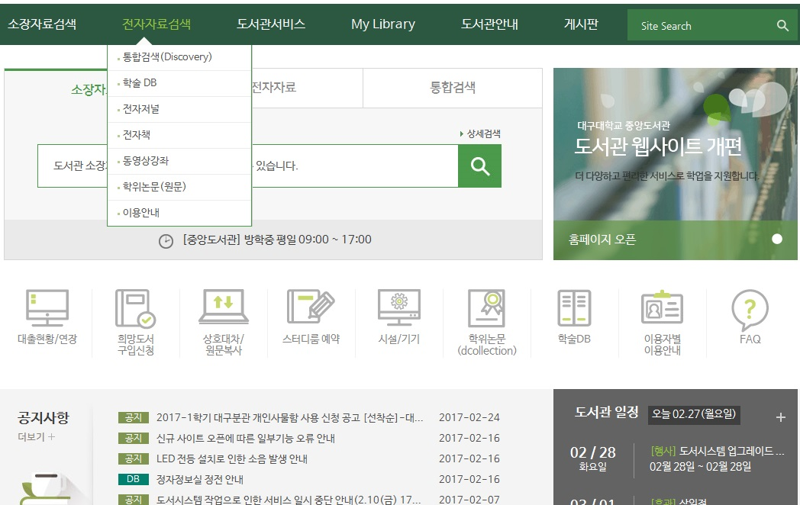
◧ 전자자료검색

Slide 10
◧ 전자자료검색
※ “통합검색(Discovery)”이란?
중앙도서관 소장자료(인쇄자료) 뿐만 아니라 구독 중인 국내∙외 전자자원(학술DB, 전자저널, 전자책), 그리고 학술성이 짙은 국외 무료 컨텐츠(Open Access) 까지 함께 검색이 가능한 ‘아티클 단위’ 통합검색 서비스
한번에 다양한 도서관의 소장자료 및 전자 컨텐츠를 검색 활용할 수 있는 쉽고 편리한 검색 도구

Slide 11
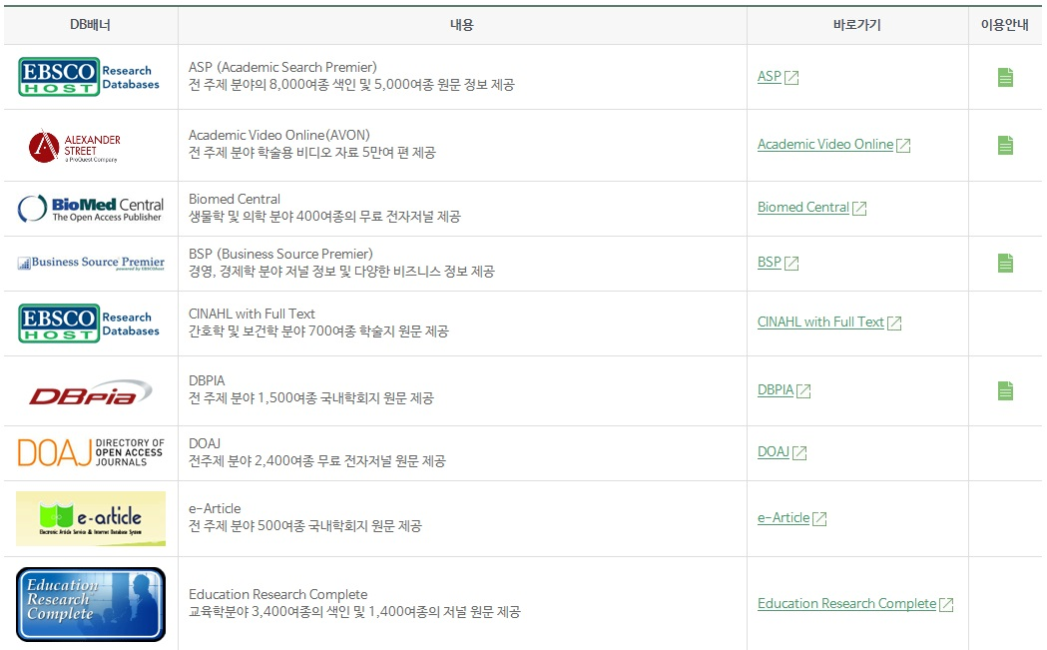
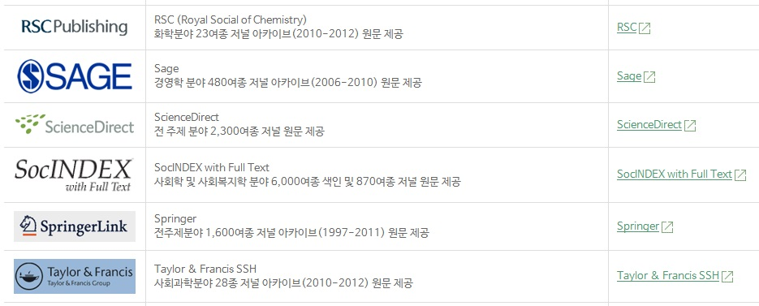
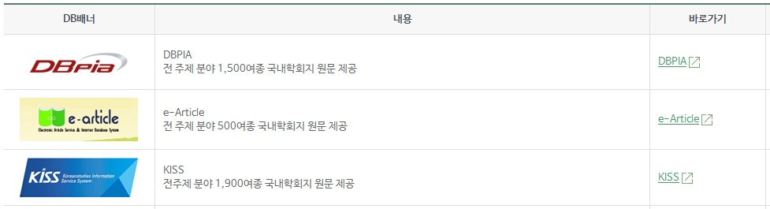

◧ 전자자료검색(통합검색)

Slide 12
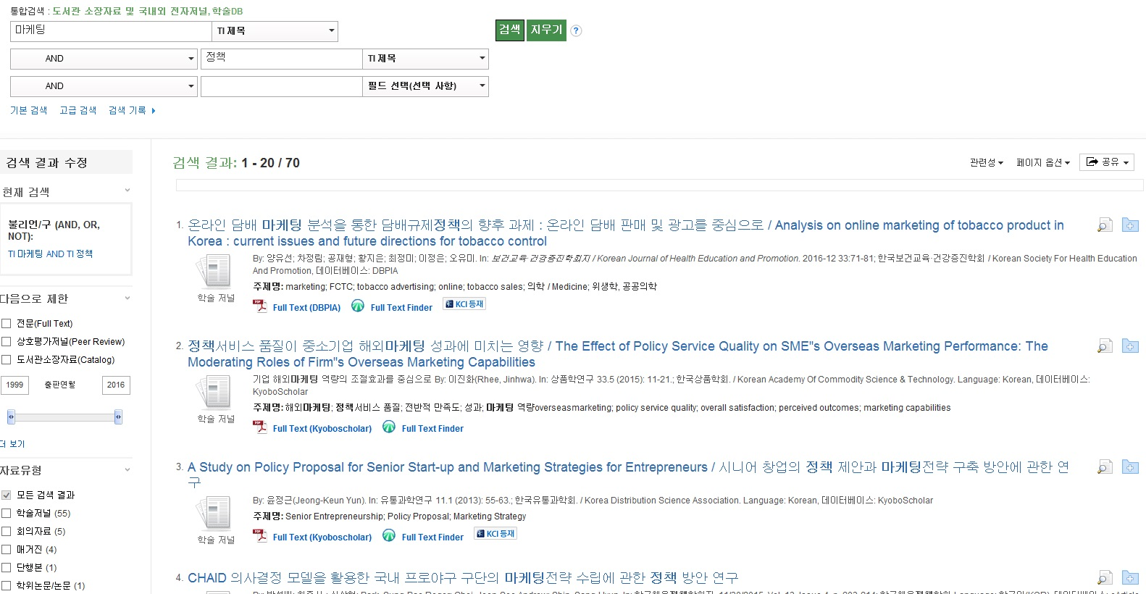
◧ 전자자료검색(통합검색)
검색하고자 하는 키워드를 넣거나 AND / OR / NOT 등의 연산자로 키워드를 조합하여 검색
예제) marketing AND business : 순서에 관계없이 marketing 과 business 가 모두 포함된 결과 출력
college OR university : 순서에 관계없이 college나 university 중 하나 이상 포함된 결과 출력
“global warming” : global과 warming이 붙어있는 결과 출력, 가장 정확한 검색결과
검색 제한하기

Slide 13
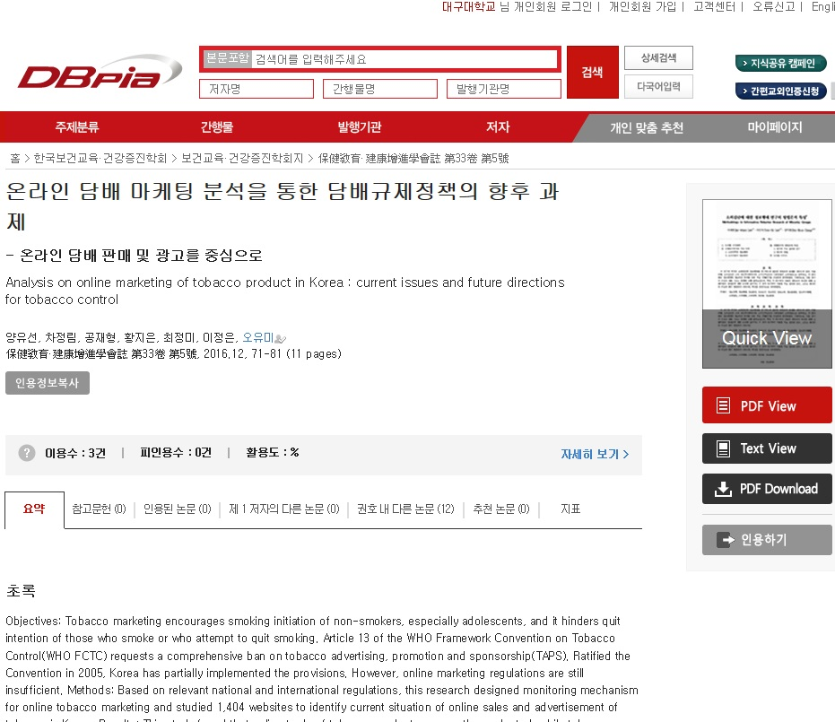
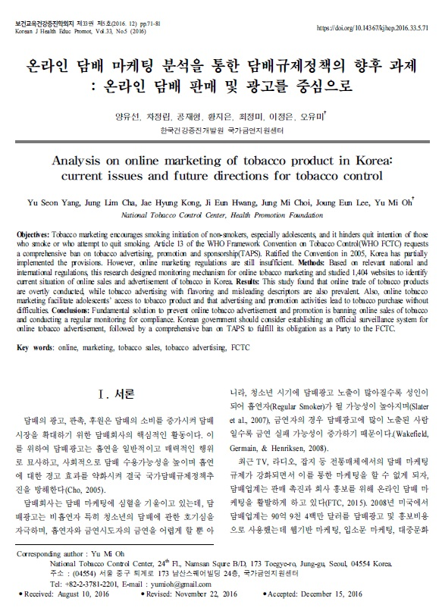
◧ 전자자료검색(통합검색)

Slide 14
◧ 전자자료검색

Slide 15
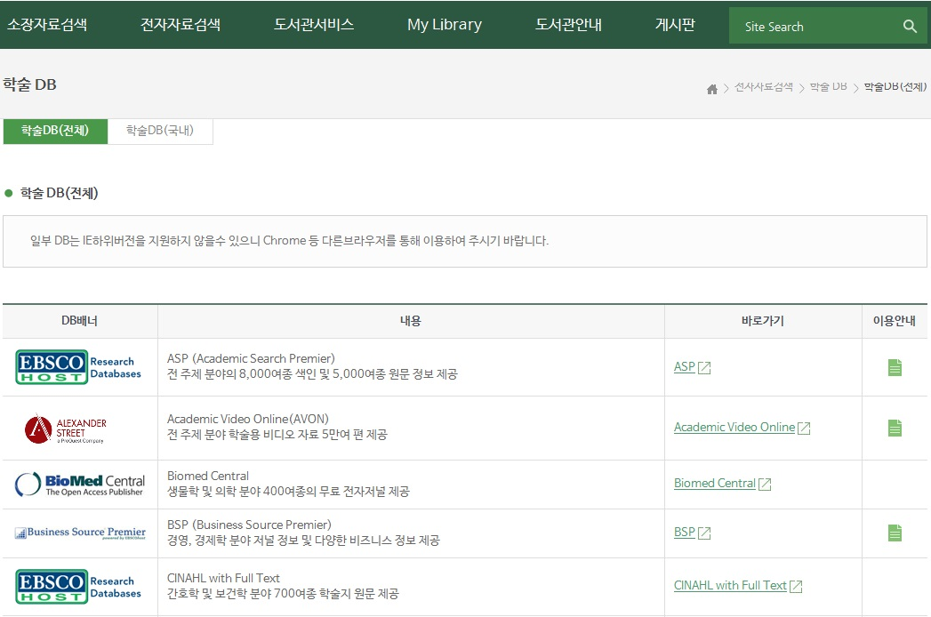
◧ 전자자료검색(학술 D B)
전자자료검색/ 학술 DB 페이지 이동
국내외 학술지의 포괄적인 검색 가능

Slide 16
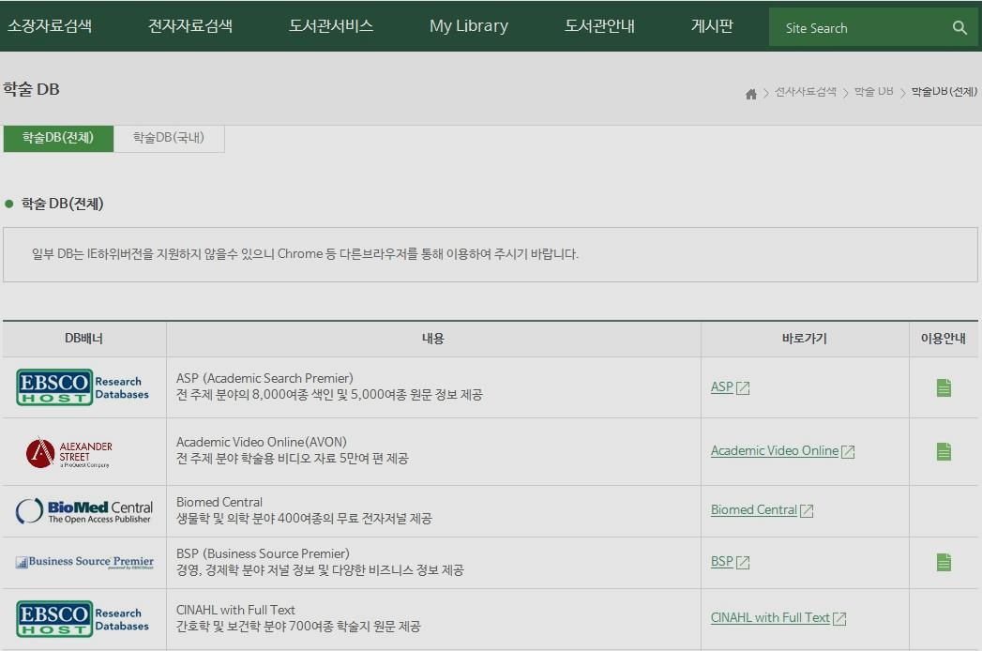
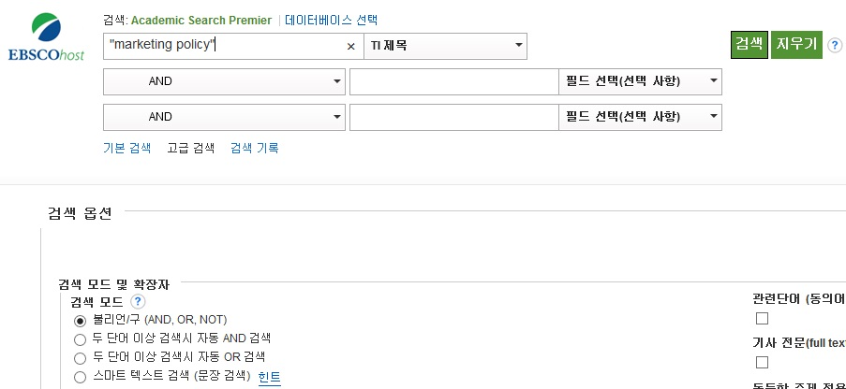
◧ 전자자료검색(학술 D B)
ASP 바로가기 클릭
‘Advance Search(고급검색)’ 선택
필드를 “TI Title(제목)”로 변경
키워드를 “Marketing Policy”로 하여 검색

Slide 17
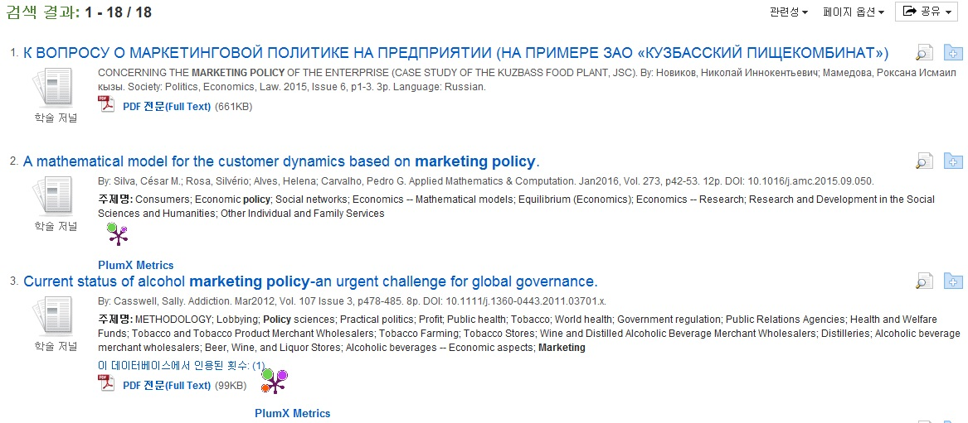
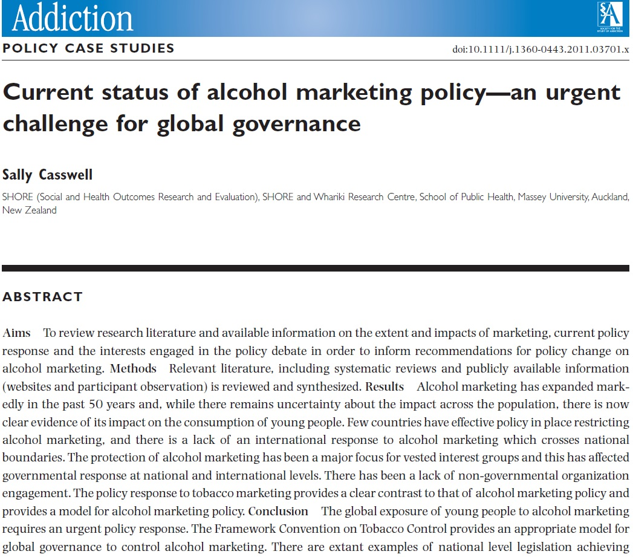
◧ 전자자료검색(학술 D B)
ASP는 서지DB이지만 2만 건 정도의 원문을 볼 수 있음
관심 아티클의 ‘PDF 전문(Full Text)’를 클릭하면 해당 원문으로 이동 함

Slide 18
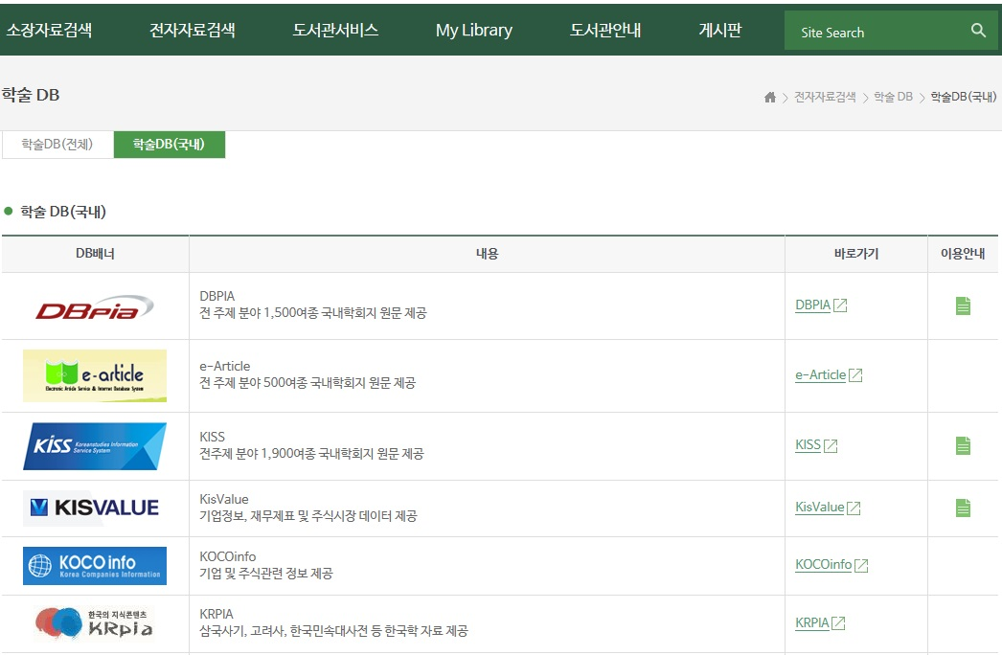
◧ 전자자료검색(학술 DB)
DB 명 | 저널 종 수 | URL
DBPIA | 1,502 | http://www.dbpia.co.kr/
E-article | 542 | http://www.earticle.net
KISS | 1,947 | http://search.koreanstudies.net
NEWnonmon | 201 | http://newnonmun.com/webdb
교보문고스콜라 | 650 | http://Scholar.dkyobobook.co.kr
“한국연구재단” 등재 및 등재후보 학술지: 2,283 종 ( 2017. 3. 2. 기준)
전자자료검색
학술 DB
‘학술DB(국내)’ 선택
☞ 국내 학회지 DB는 5개가 있으며 각각의 DB 검색결과로 가장 정확한 자료를 얻을 수 있음
ASP는 서지DB이지만 2만 건 정도의 원문을 볼 수 있음
관심 아티클의 ‘PDF 전문(Full Text)’를 클릭하면 해당 원문으로 이동 함

Slide 19
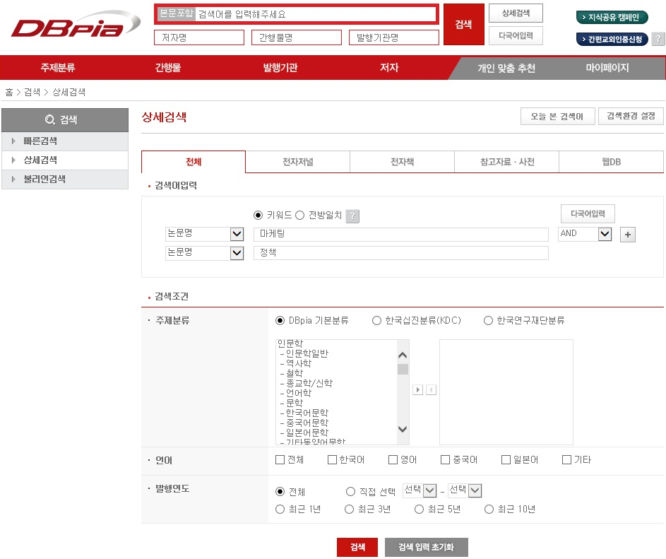
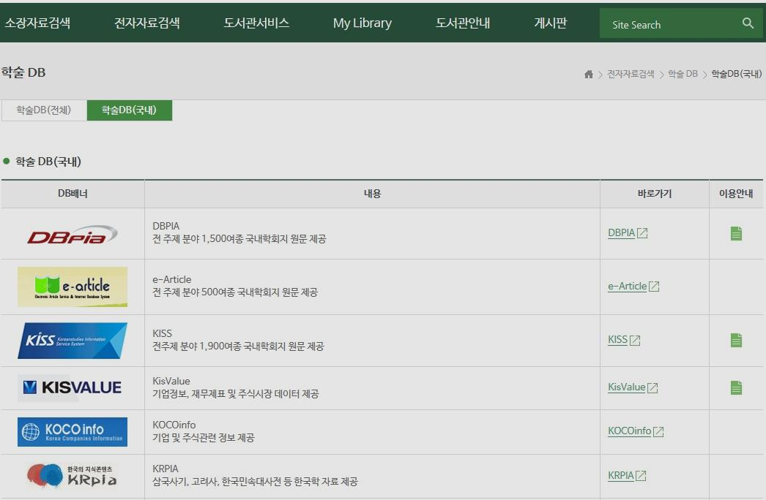
◧ 전자자료검색(학술 DB)
DBpia 바로가기 클릭
‘상세검색’ 클릭
필드를 ‘논문명’으로 변경
키워드를 ‘마케팅’으로 하여 검색
ASP는 서지DB이지만 2만 건 정도의 원문을 볼 수 있음
관심 아티클의 ‘PDF 전문(Full Text)’를 클릭하면 해당 원문으로 이동 함

Slide 20
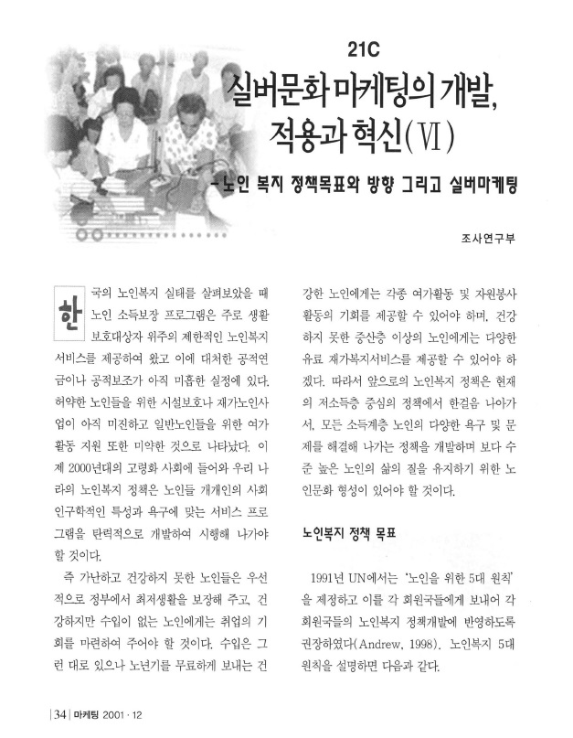
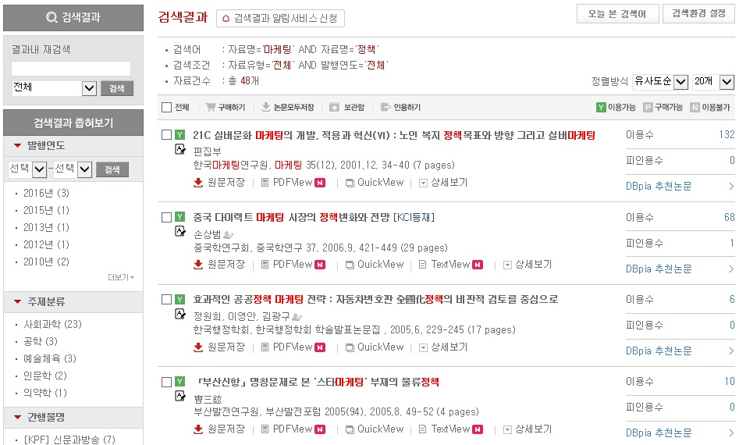
◧ 전자자료검색(학술 DB)
검색된 아티클이 초록색이면 원문을 볼 수 있음
아티클의 ‘원문저장’ 또는 PDF View를 클릭하여 해당 원문으로 이동 함

Slide 21
◧ 전자자료검색 [전자저널]

Slide 22
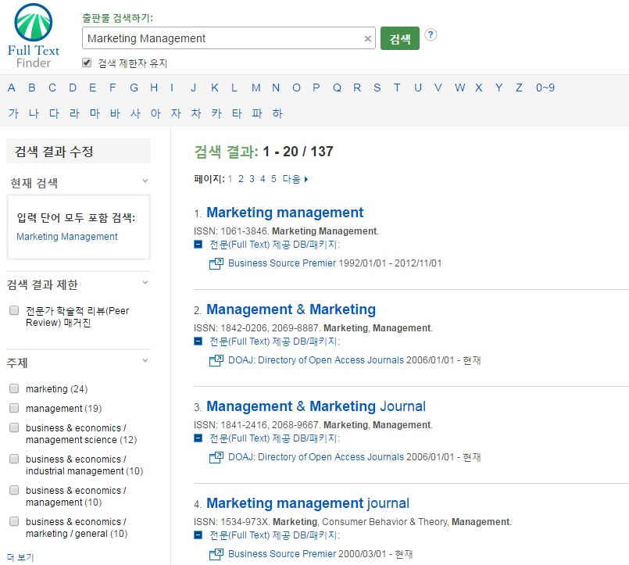
◧ 전자자료검색 [전자저널]

Slide 23
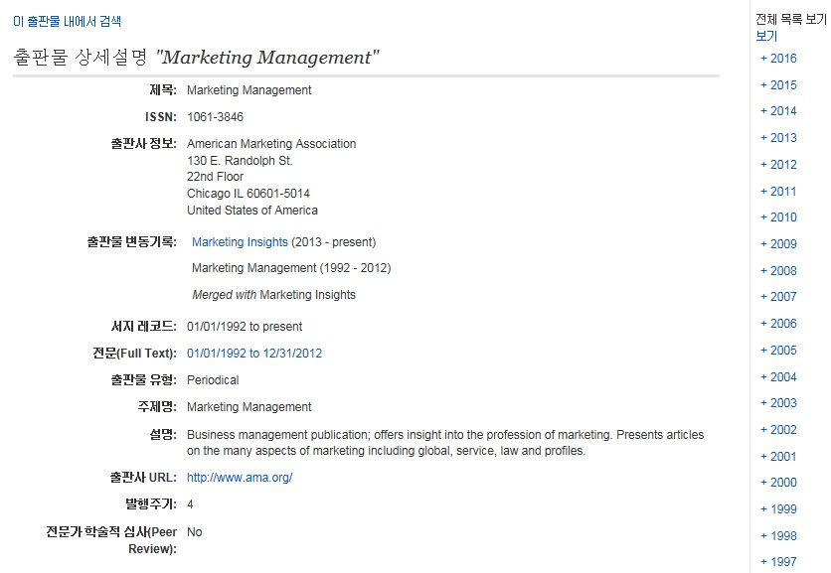
◧ 전자자료검색 [전자저널]

Slide 24
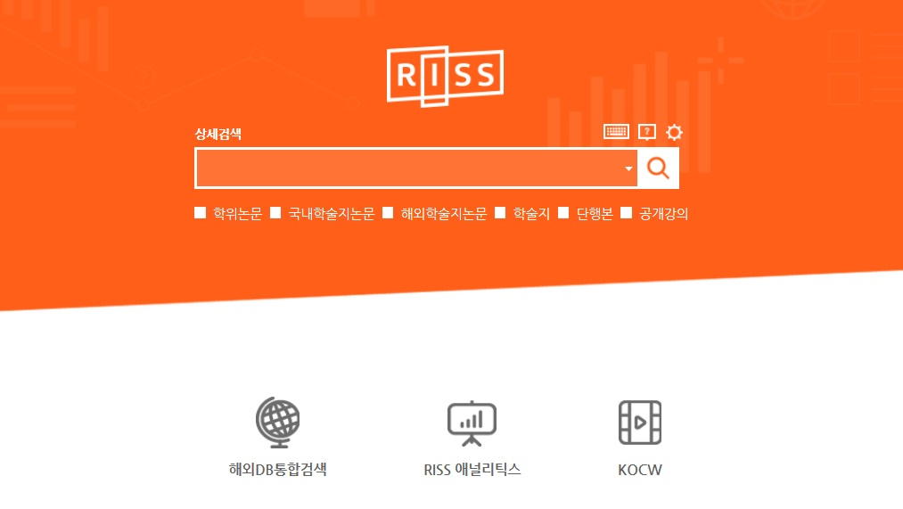
◧ 학술지 : RISS 검색1
교육부 출연기관인 한국교육학술정보원에서 제공하는 학술연구정보서비스
국내외 학술지 147,000 여종 서지 및 원문검색 가능
국내 학술지 정보의 포괄적인 검색 가능

Slide 25

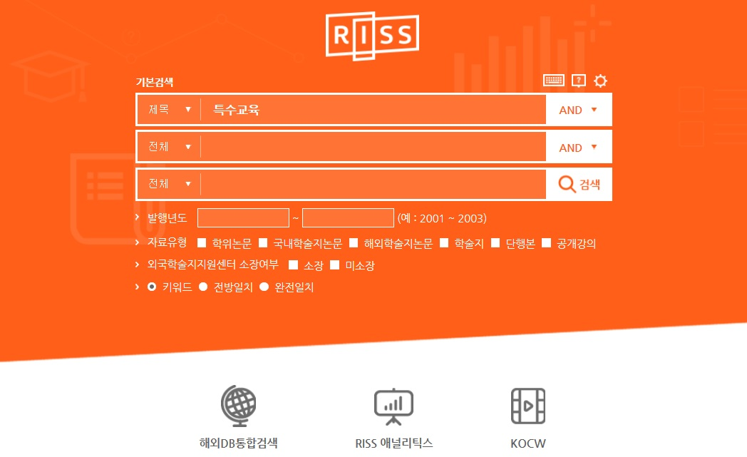
◧ 학술지 : RISS 검색2
로그인(회원가입)
회원가입은 필수
RISS 를 통해 국내 학술지, 연구소 논문, 학위논문 통합 검색 가능

Slide 26
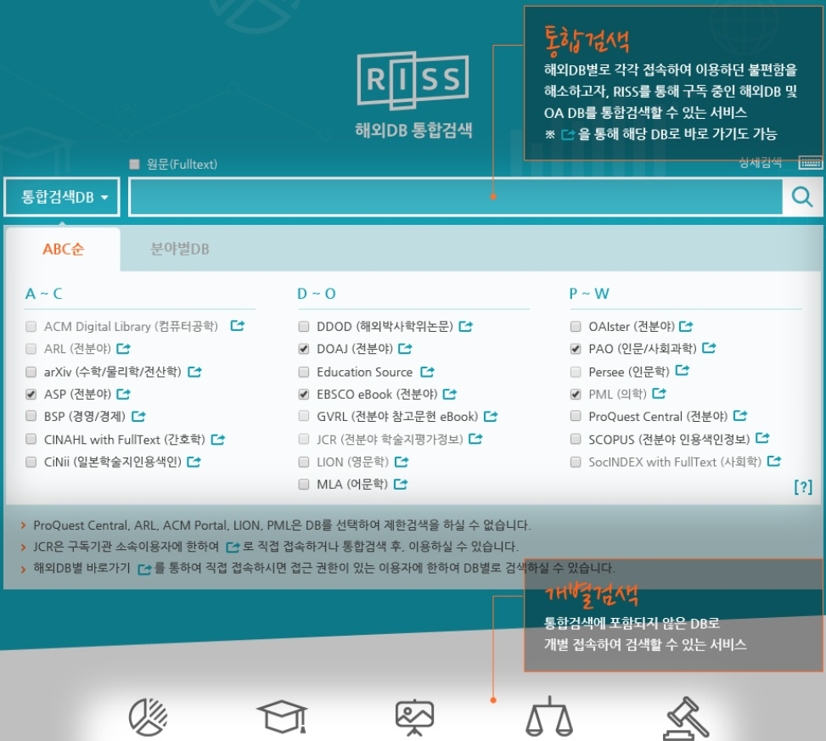
◧ 학술지 : RISS 검색3

Slide 27
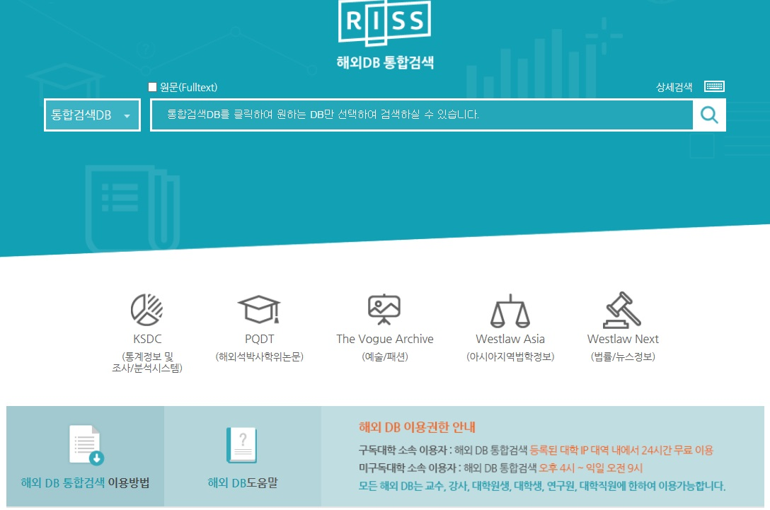
◧ 학술지 : RISS 검색4

Slide 28
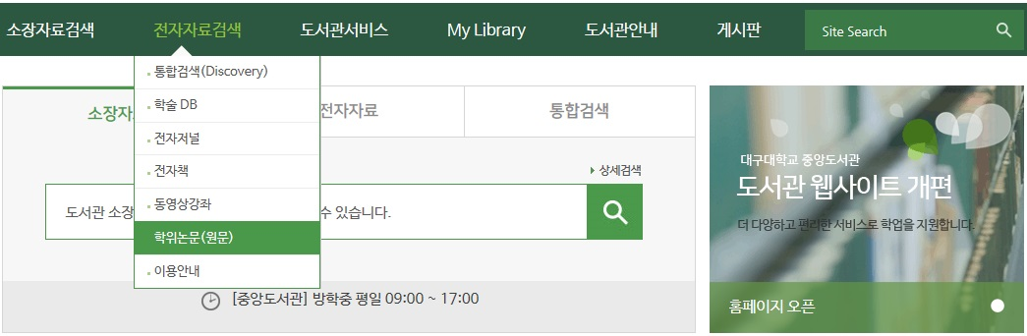
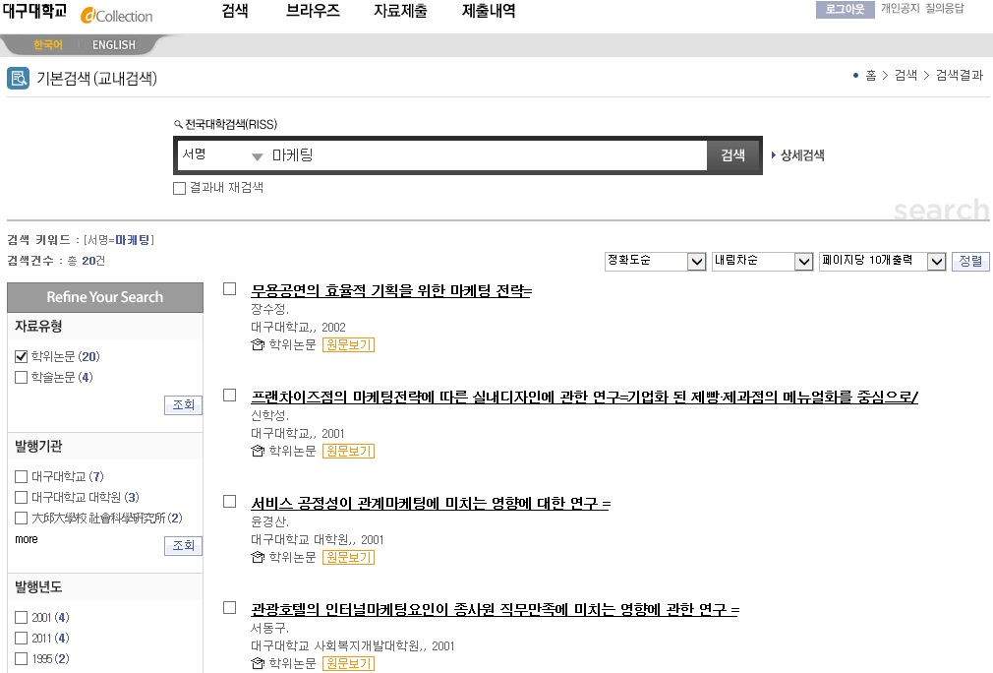
◧ 학위논문 : 원문검색
전자자료검색 / 학위논문 원문검색
교내 석박사 학위논문 원문 검색 가능
국내 150여 대학 학위논문 통합검색 가능
(일부 원문 이용 가능)

Slide 29
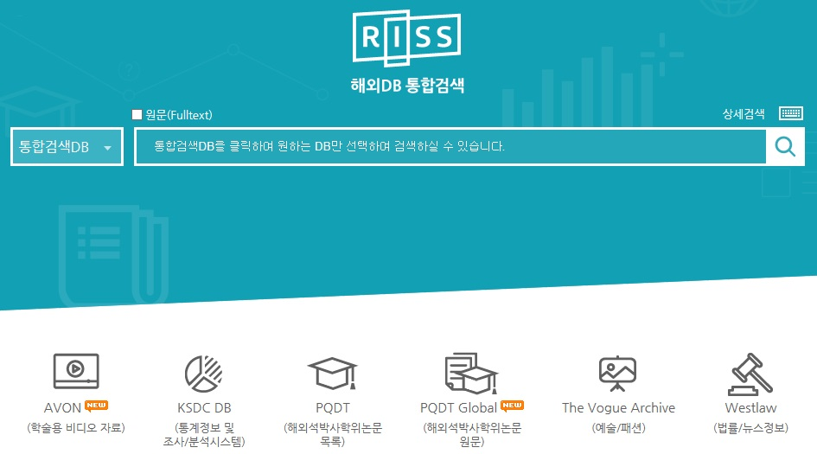
◧ 학위논문 : 원문검색
주제분야 : 전주제분야
제공범위 : 1861년 – 현재(학위논문 약 270여 만 건의 색인/초록 제공)
제공내용 : 북미, 유럽 및 아시아 주요 대학 석박사 학위논문 정보 제공
기 타 : 원문 24페이 무료 조회 가능(1997년 이후 자료), 원문은 비용 지불 후 이용 가능

Slide 30
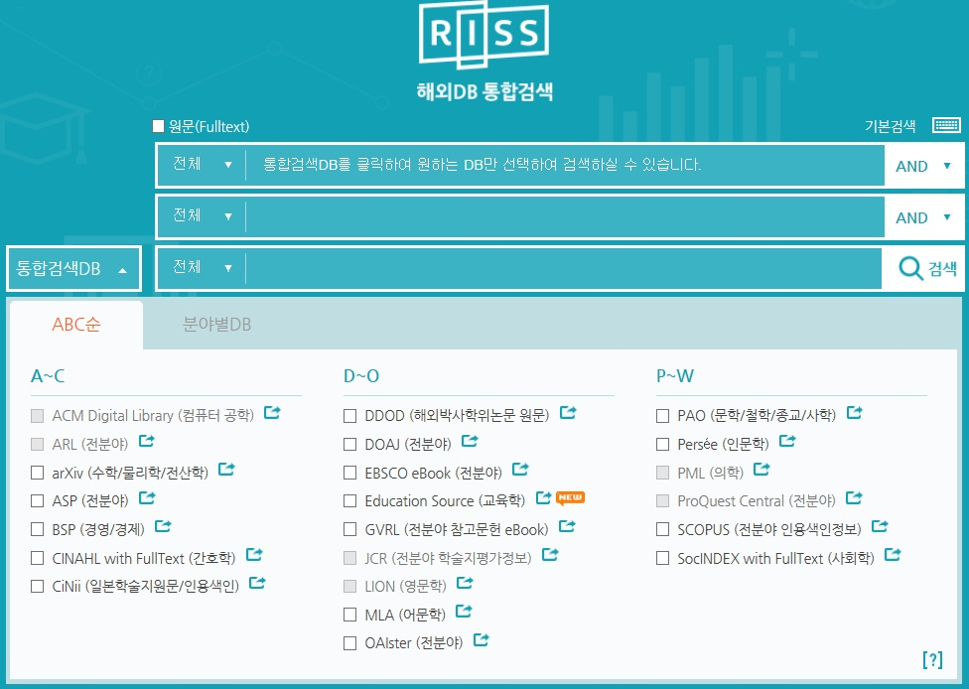
◧ 유용한 사이트 : Scopus1
주제분야 : 전주제분야
제공내용 : 전세계 최대 사회과학 및 과학기술 분야 20,000 여종 인용 색인 정보 제공
이용시간 : RISS를 통해 당일 오후 4시부터 익일 오전 9시까지

Slide 31
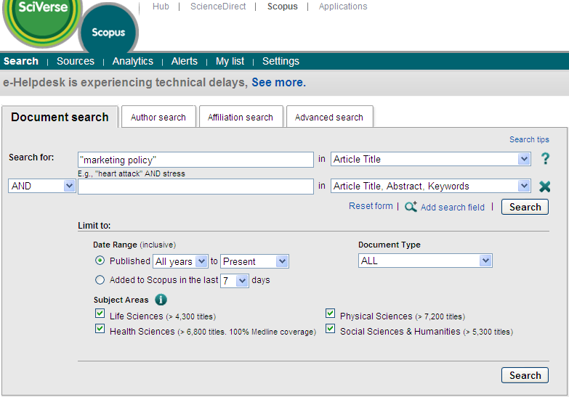
◧ 유용한 사이트 : Scopus2
검색필드를 ‘Article Title’로 변경
키워드를 ‘marketing policy’ 로 하여 검색

Slide 32
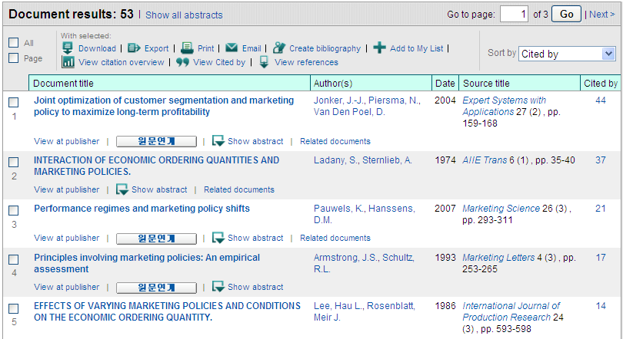
◧ 유용한 사이트 : Scopus3
2
1
1
3
2
3
해당 아티클이 인용한(reference) 문헌검색 가능
해당 아티클이 인용되어진(Cited by) 문헌검색 가능
키워드가 같은 문헌, 저작자의 다른 문헌, 인용문헌이 인용된 다른 문헌(Related documents) 확인 가능
☞ 찾고자 하는 아티클 정보를 한꺼번에 얻을 수 있는 DB임

Slide 33
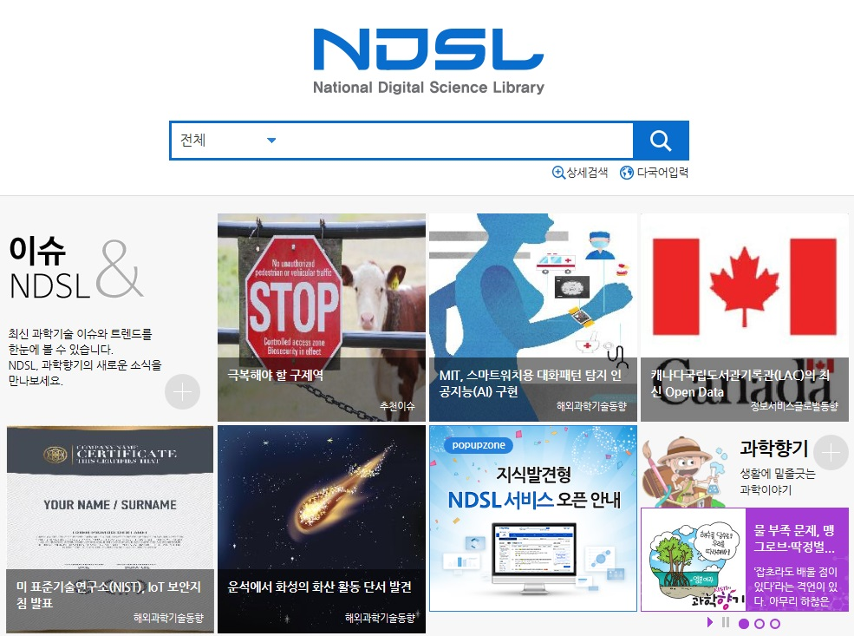
◧ 유용한 사이트 : NDSL(National Discovery for Science Leaders)1
한국과학기술정보연구원(KISTI)에서 제공하는 정보검색 포털 사이트
7천 5백 만 건의 논문 검색 가능
국내에서 구독 되는 전자저널의 서지검색 가능, 단, 우리대학이 구독하는 전자저널의 경우 원문열람 가능

Slide 34
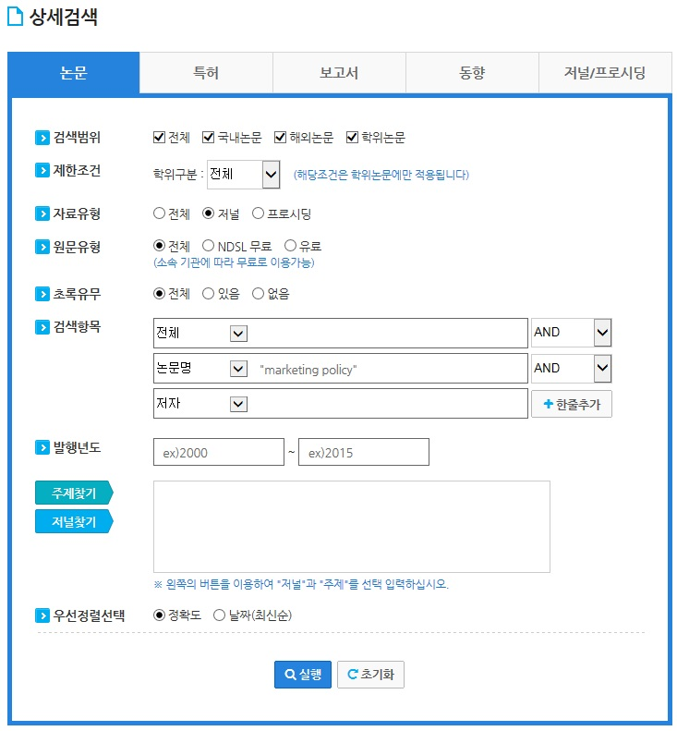
◧ 유용한 사이트 : NDSL(National Discovery for Science Leaders)2
회원가입은 필수 !!
“상세검색” 클릭
검색필드 논문명에 키워 드 ”marketing policy” 로 검색

Slide 35
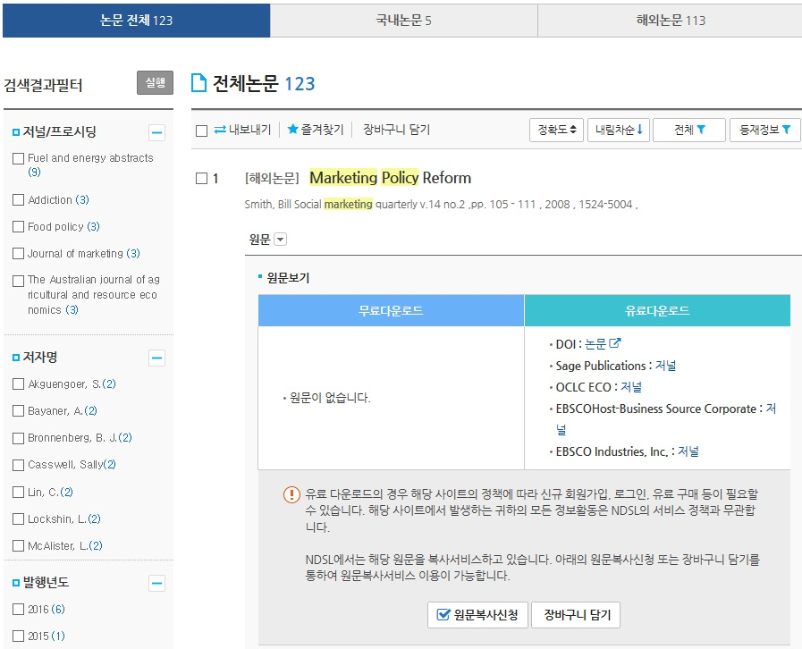
◧ 유용한 사이트 : NDSL(National Discovery for Science Leaders)3
1
2
검색결과에서 “원문보기”는 우리대학이 구독하는 전자저널임
원문보기가 활성화 되지 않는 자료는 비구독 자료이며 “원문복사신청”시 우리대학 도서관에서 제공함
단, 복사비용은 본인이 부담함

Slide 36
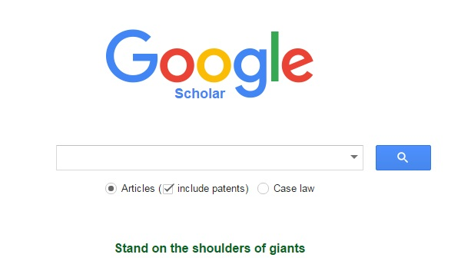
◧ 유용한 사이트 : Google Scholar
학술 출판사, 전문학회, Preprint repositories, 대학, 학술 조직에서 출판되는 모든 문헌 검색 가능 (http://scholar.google.com)
현재 우리대학이 구독중인 학술자료인 경우 Google 에서 원문 링크 가능

Slide 37
◧ 제공 서비스
상호대차/ 원문복사
우리 도서관에 없는 자료를 국내·외의 다른 도서관에 자료복사 및 대출을 의뢰하여 제공하는 서비스
☞ 이용방법 : 도서관 홈페이지 → 도서관서비스 → 상호대차/원문복사
교외접속
도서관에서 서비스 중인 전자자원을 교외(집, 출장지)에서 언제나 접속하여 이용할 수 있는 서비스
☞ 이용방법 : 도서관 홈페이지[로그인] → 전자자료검색
희망도서 신청 : 도서관에 없는 도서인 경우, 신청시 구입해 주는 서비스
☞ 이용방법 : 도서관 홈페이지 → 도서관서비스 or My Library → 희망도서 신청
대출 권 수 : 15책 30일
자료실 이용시간 : 09:00- 22:00

Slide 38
교육문의
황정숙
중앙도서관 전자정보실 : 850 - 5467
E-mail : jswhang@daegu.ac.kr
Thank You!!

